Slide 1

Control INTERNO componentes
Información Y Comunicación
Profesora: Guillermina López M.
Noviembre, 2010

Slide 2
Información y comunicación
SISTEMAS DE INFORMACIÓN
(recursos básicos)
PERSONAS
(usuarios finales y especialistas en SI)
SOFTWARE
(programas y procedimientos)
DATOS
(bases de datos y de conocimientos)
HARDWARE
(máquinas y medios)
REDES
(internet, intranets y extranets)

Slide 3
Información y comunicación
Actividades de los Sistemas de Información
Entrada de lo datos
Procesamiento de los datos en información
Salida de los productos de información
Almacenamiento de los datos e información
Control del desempeño del sistema

Slide 4
Información y comunicación
Atributos de la Calidad de la Información
Dimensión
TIEMPO
Oportunidad, Actualidad
Frecuencia y Período.
Dimensión
CONTENIDO
Exactitud, Pertinencia, Integridad
Brevedad, Alcance y Desempeño.
Dimensión
FORMA
Claridad, Detalle, Orden
Presentación y Medios.

Slide 5
Información y comunicación
Sistemas de Información Estratégicos e Integrados
Una alternativa: SISTEMAS ERP
Los sistemas ERP (Enterprise Resource Planning; Planeación de recursos empresariales), conocidos también como sistemas de información empresarial o sistemas de gestión de información, nacen de la necesidad de integrar las diferentes áreas de las compañías con el objetivo de comunicarse entre sí y controlar sus operaciones de administración, finanzas, distribución, manufactura, proyectos, servicios, comercio electrónico y recientemente CRM (Customer Relationship Management; Administración de las relaciones con los clientes).

Slide 6
Información y comunicación
CONTROL SOBRE LOS SISTEMAS DE INFORMACIÓN
Controles
Generales
Operaciones con los datos, de acceso.
Software, de desarrollo y mantenimiento.
Controles de
Aplicación
Procesamiento completo y exacto.
Autorización y validación de las transacciones.

Slide 7
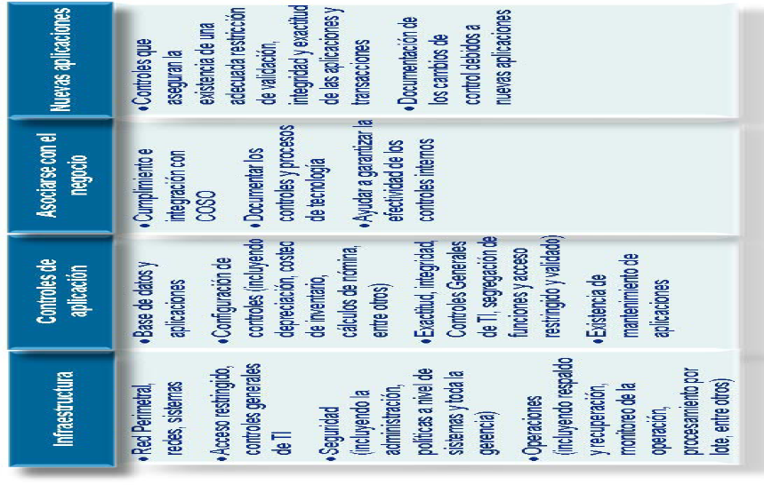
Información y comunicación
CONTROL SOBRE LOS SISTEMAS DE INFORMACIÓN

Slide 8
Información y comunicación
COMUNICACIÓN INTERNA
COMUNICACIÓN DE LAS RESPONSABILIDADES DE LOS EMPLEADOS EN CUANTO A CONTROL INTERNO
La alta gerencia debe emitir un mensaje claro sobre las responsabilidades de control interno a la gerencia media.
Responsabilidades especificas de control interno para cada empleado.
COMUNICACIÓN SOBRE EVENTOS INESPERADOS
Se debe comunicar el evento inesperado que ocurre y su posible causa.
Se debe comunicar la relación existente entre los diferentes puestos de trabajo.
COMUNICACIÓN DE INFORMACION SIGNIFICATIVA HACIA ARRIBA
Mensajes de empleados operacionales, sobre asuntos críticos del negocio o violaciones al código de conducta.
Comunicación entre la Administración y el Consejo de Directores

Slide 9
Información y comunicación
COMUNICACIÓN EXTERNA
De partes externas hacia la entidad
De la entidad hacia partes externas
Datos de entrada: clientes,
proveedores, auditores externos,
entes reguladores.
Información de salida:
Accionistas, reguladores,
analistas financieros.

